Slide 1
loop te koop met je doop
preek over Matteüs 10,32.33
Martyriakerk Bedum & De Hoeksteen Wetsinge-Sauwerd
Pinksterzondag 9 juni 2019
ds. Marten de Vries

Slide 2
met medewerking van:
Gerben Dwarshuis - geluid
Edwin Valkema – stream
Paulus de Wit - beamer
Peter van Dijk – toetsen
Ap ten Have – gitaar
Gerine Hoorn – zang
Merijne Hoorn – zang
Sjoerd Kiewiet – bas
Rick Smit – drums
Bernard Wieringa – zang
Mattanja Wiersum – zang

Slide 3
loop te koop met je doop
1/4
microfoon met echo
van doop naar avondmaal
belijdenis doen in o.t.t.

Slide 4
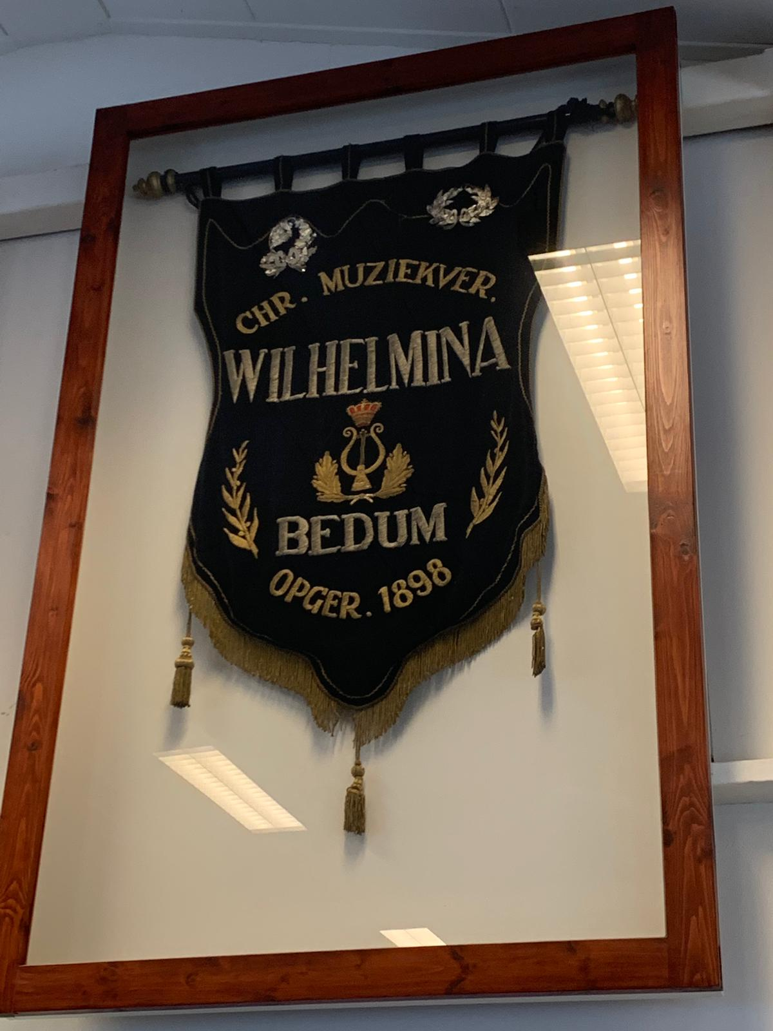
loop te koop met je doop
2/4
roepen van de daken
hóóggestemde ínstemming
Redder voor Jan en alleman
beamend be-amen
kerk = publieke omroep

Slide 5
loop te koop met je doop
3/4
kleur bekennen
Martyria en martelaar
niet joúw maar zíjn gelijk
voor Pontius Pilatus
derde gebod, eerste bede

Slide 6
loop te koop met je doop
4/4
het moet van twee kanten komen
als het erop aankomt…
niet voor jezelf houden

Slide 8
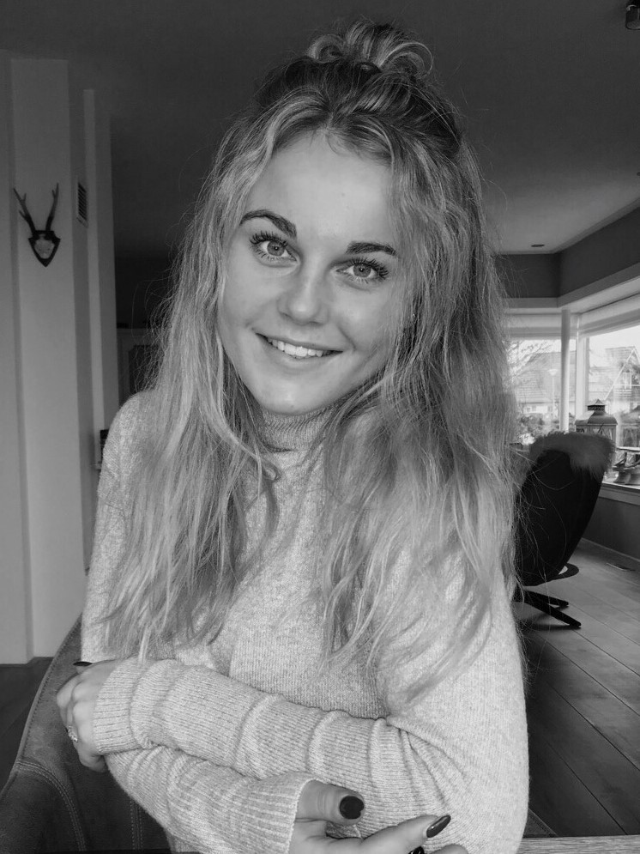
Annelyn
Zoveel ben je Mij waard, zoveel beteken je voor Me, zoveel houd Ik van je…
Jesaja 43,4 GNB

Slide 9
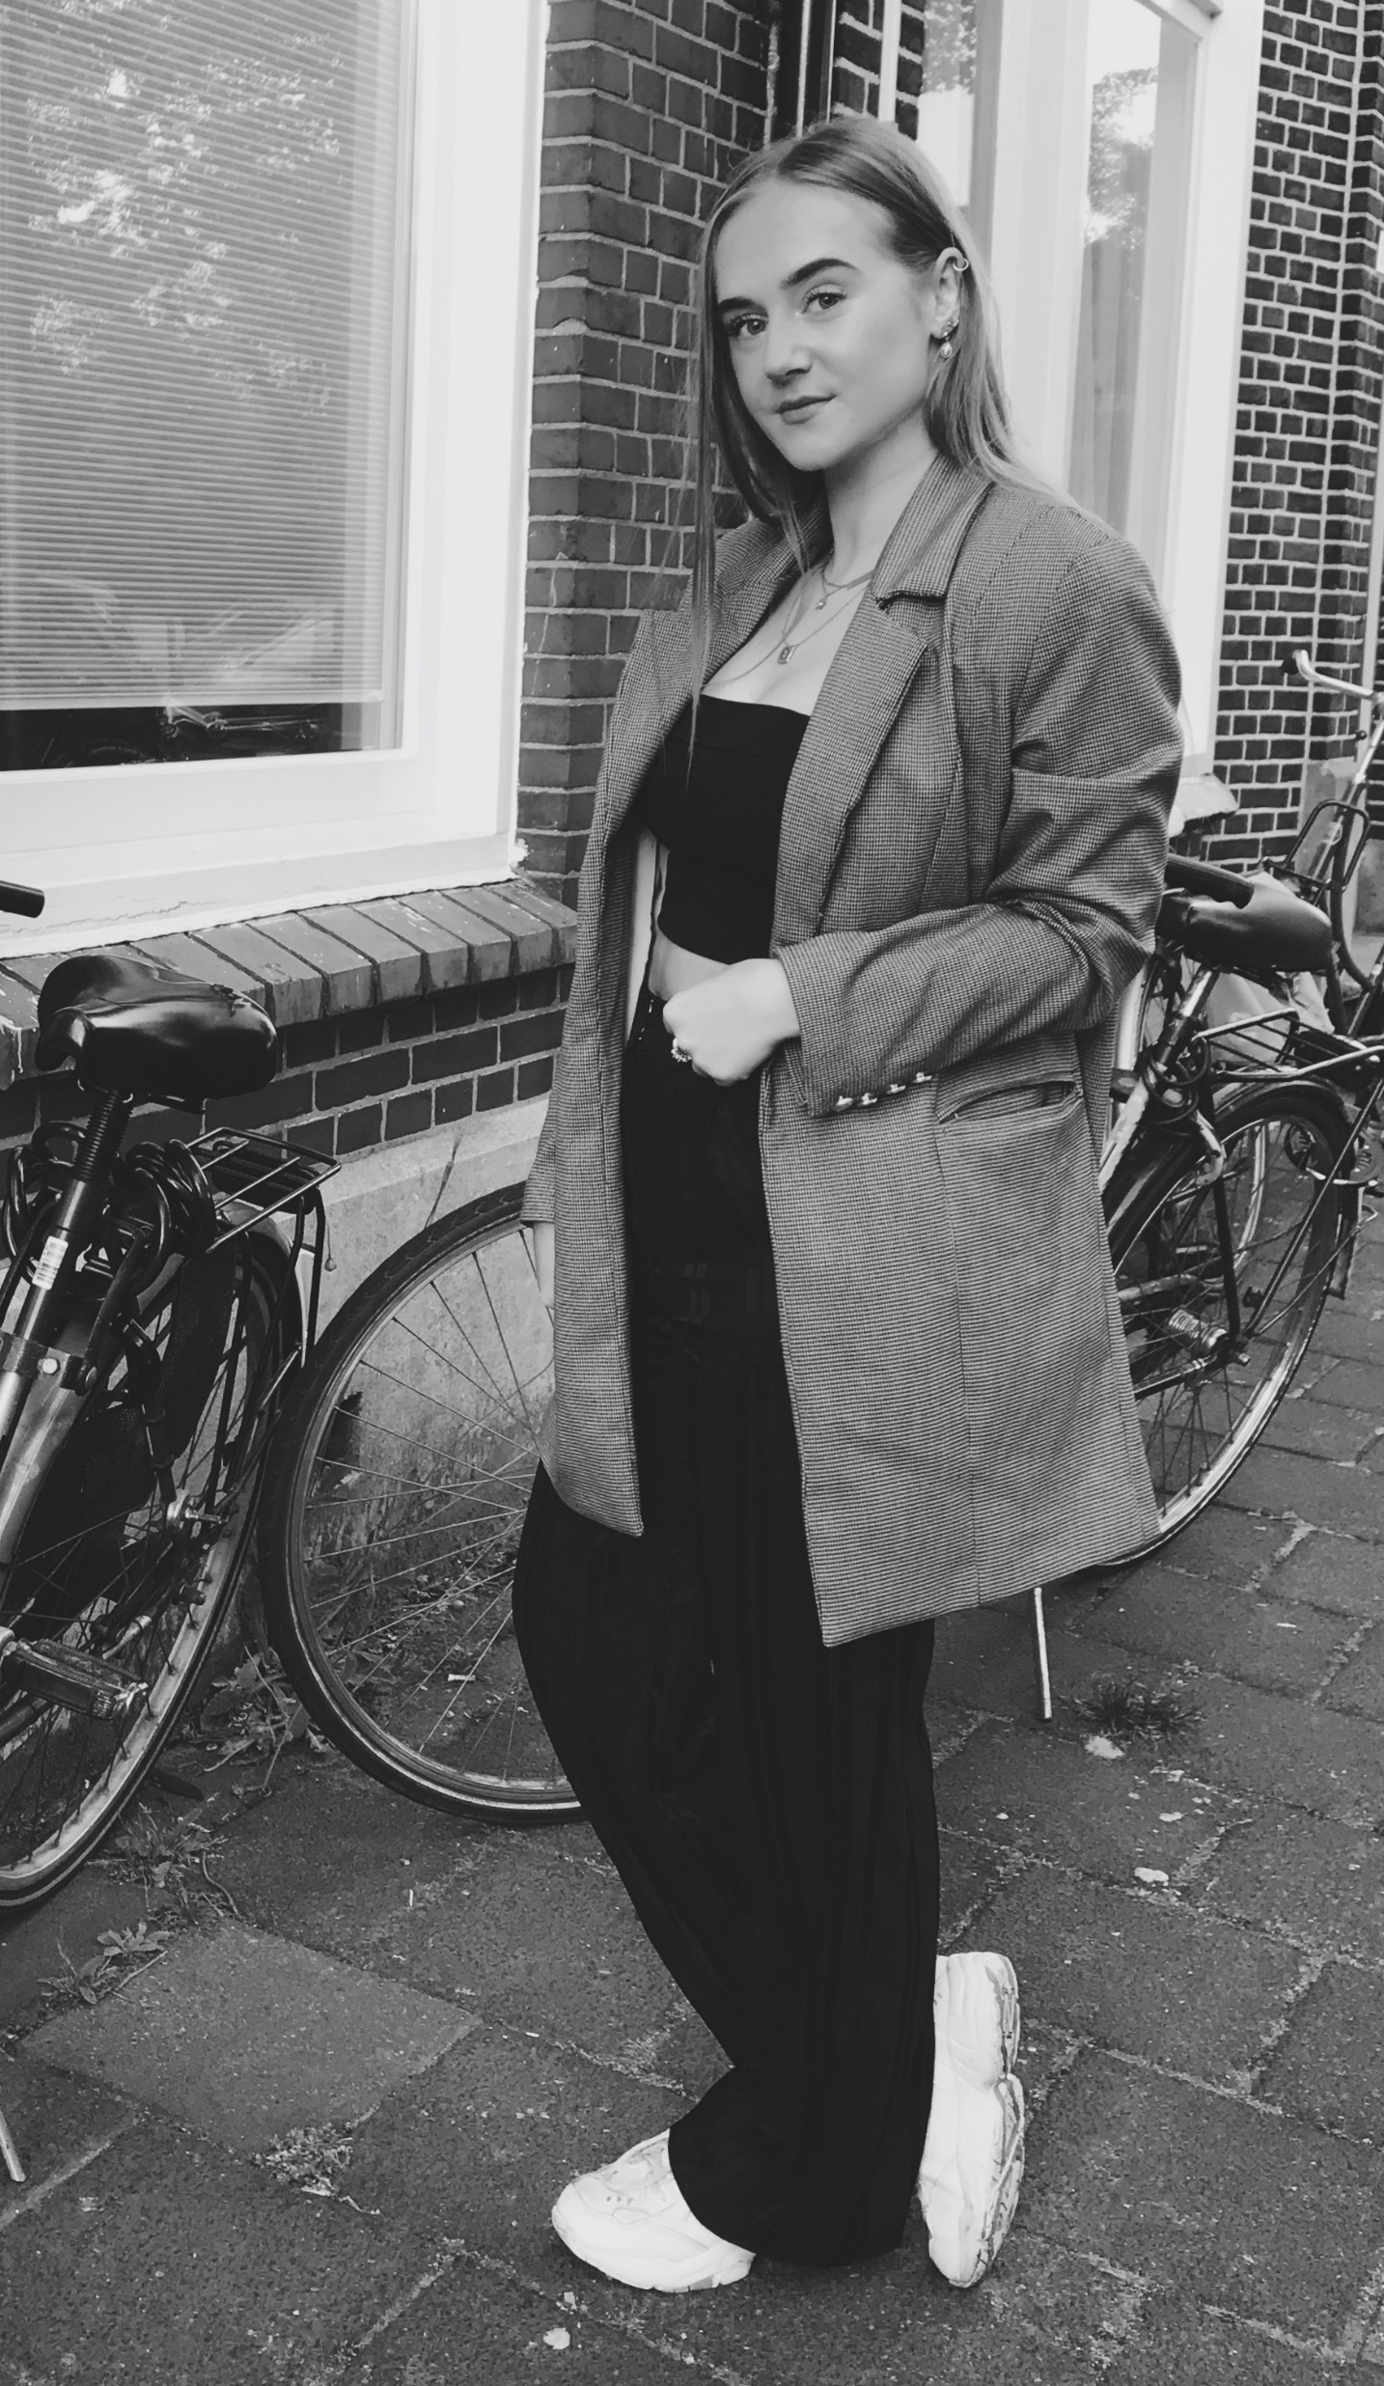
Arieke
Hoe langer je op catechisatie zit hoe serieuzer je wordt over belijdenis doen.
Ik bedank God elke dag weer dat ik mag zijn als de persoon wie ik nu ben.

Slide 10
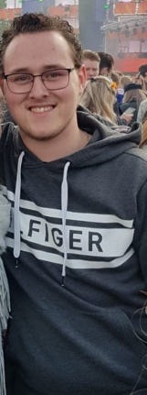
Jacco
Voert u het woord, laat dan Gods woorden doorklinken in wat u zegt.
Helpt u anderen, doe dat dan vanuit de kracht die God u geeft.
I Petrus 4,11 NBV

Slide 11
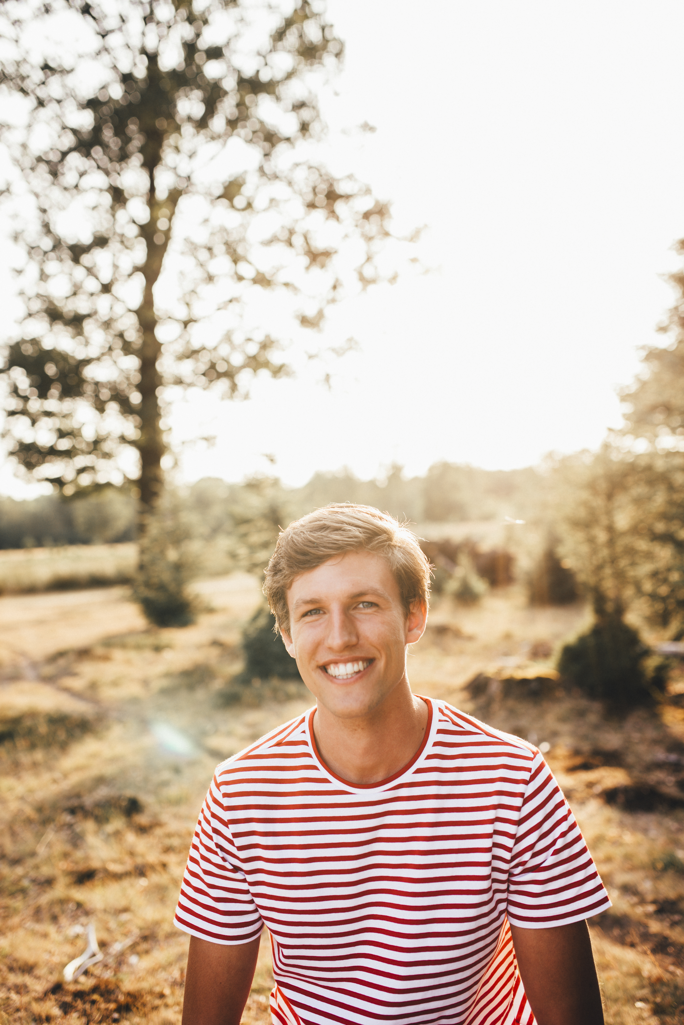
Rick
Je moet sterk en dapper zijn.
Je hoeft nergens bang voor te zijn.
Want Ik ben je God.
Ik ben altijd bij je, waar je ook heen gaat.
Jozua 1,9 BiGT

Slide 12
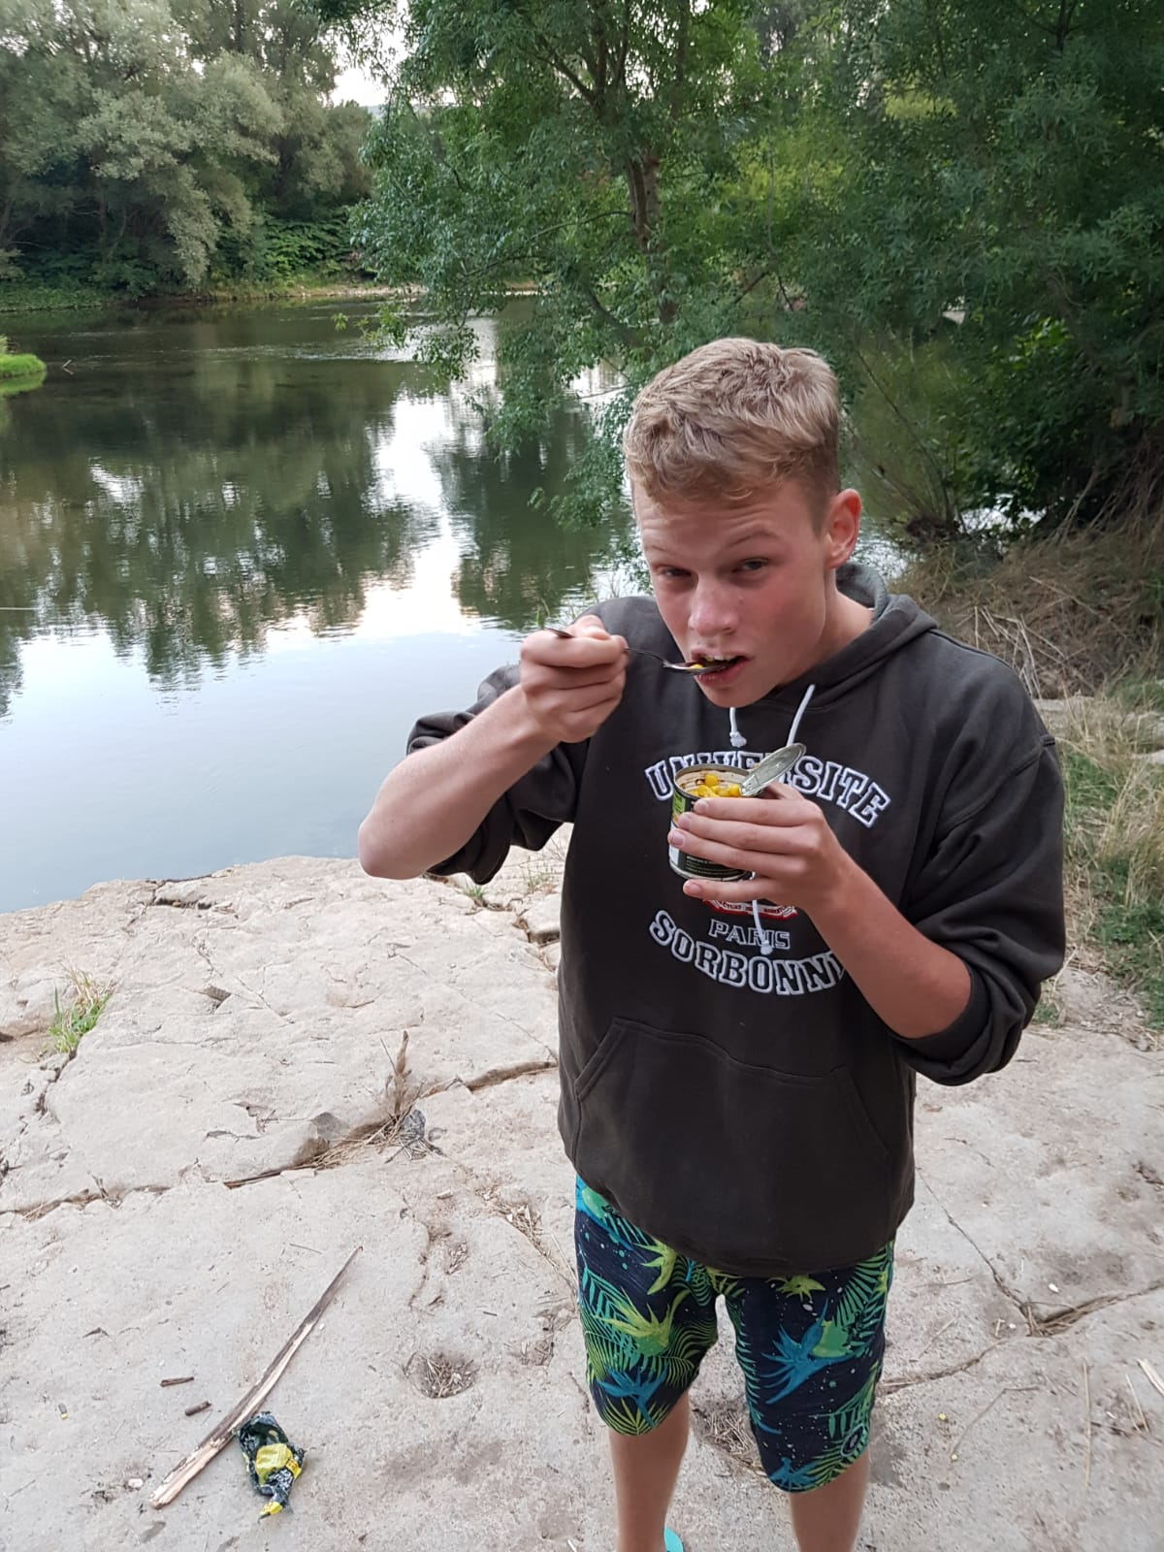
Thijs
Wees een voorbeeld voor andere gelovigen door wat je zegt en door hoe je leeft.
Wees een voorbeeld door je liefde en je geloof, door te leven zoals God het wil.
I Timoteüs 4,12 BiGT

Slide 13
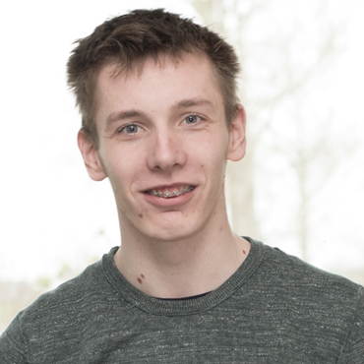
Harold
Alles wat jullie gedaan hebben voor een van de onaanzienlijksten van mijn broeders of zusters,
dat hebben jullie voor Mij gedaan.
Matteüs 25,40 NBV

Slide 14
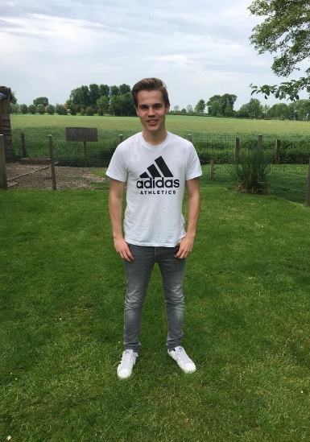
Frank
“Als uw mond belijdt
dat Jezus de Heer is
en uw hart gelooft
dat God Hem uit de dood
heeft opgewekt,
zult u worden gered.”
Romeinen 10,9 NBV

Slide 16
aanstelling pastoraal medewerker
Bert Hoorn

Slide 17
inleiding (1/3)
Jezus en de kerk
De kerk is van de Heer Jezus Christus.
Hij wil zijn gemeente goede zorg geven.
Zoals een Goede Herder zijn schapen.
Voor zijn pastorale - of herderlijke - zorg maakt Hij gebruik van mensen.
Om gemeenteleden te troosten, te vermanen of onderwijs te geven worden ouderlingen – of oudsten – aangesteld.

Slide 18
inleiding (2/3)
geen bezwaar
De oudsten laten zich bijstaan door pastoraal medewerkers.
De raad van oudsten heeft voor de vervulling van een vacature
ALBERT HOORN
voorgesteld.
Niemand heeft tegen hem een bezwaar ingebracht.
Daarom willen we in deze eredienst overgaan tot zijn officiële aanstelling.

Slide 19
inleiding (3/3)
betrouwbaar
De gemeenteleden hebben er recht op te weten dat degenen die met een mandaat van de kerk hen bezoeken betrouwbaar zijn.
Dat ze
Gods Woord serieus nemen,
de aangenomen belijdenis van de kerk onderschrijven,
met eerbied voor God willen leven,
en van plan zijn om hun taak trouw en integer uit te voeren in de periode waarvoor ze worden benoemd.
Daarom wordt Bert nu een aantal vragen gesteld.

Slide 20
Vragen (1/2)
Aanvaard je de hele Bijbel: Oude en Nieuwe Testament, als Gods betrouwbaar evangelie?
Verwerp je alles wat daarmee in strijd is?
Spreek je anderen vrijmoedig aan met Gods woorden?
Onderschrijf je de inhoud van de belijdenisgeschriften die zijn aangenomen binnen het kerkverband waarvan wij deel uitmaken?
Beloof je je in alle opzichten respectabel te gedragen
zodat je
geen aanstoot vormt
en het geloof van anderen niet in gevaar brengt
maar juist een voorbeeld bent door je levensstijl?

Slide 21
Vragen (2/2)
Heb je de gemeente van Jezus Christus, waarbinnen je als pastoraal medewerkers zult functioneren, van harte lief; en beloof je zuinig te zijn op de schapen en lammeren van de Goede Herder?
Beloof je om, in samenwerking met de oudsten en andere pastoraal werkers, de taak die je op je neemt enthousiast en ijverig te behartigen?
Beloof je betrouwbaar te zijn zodat wat je wordt toevertrouwd veilig bij je is?
Ja, dat beloof ik!

Slide 22
zegen
“Moge de Heer uw liefde (…) groot maken,
zodat uw liefde (…) overvloedig wordt (…).
Moge de Heer u door die liefde kracht geven,
zodat u zuiver en heilig voor onze God en Vader zult staan
wanneer onze Heer Jezus komt met al zijn engelen.
Amen.”
(I Tessalonicenzen 3,12.13)

Slide 23
aanspraak gemeente
Ontvang deze broeder met respect om Jezus’ wil.
Stel u open voor wat de Heilige Geest ons in hem wil geven.
Draag hem in uw gebeden.

Slide 24
zingen (staande)
“Zing een nieuw lied voor God de Here”
“De Heil’ge Geest geeft taal en teken”
[

